Slide 1
Thứ ba ngày 10 tháng 9 năm 2024
Toán
BÀI 1
Các số 0, 1 2, 3, 4, 5 ( Tiết 1)

Slide 2
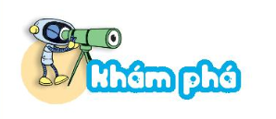

Slide 3


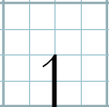
1
một

Slide 4

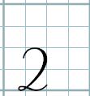
2
hai

Slide 5

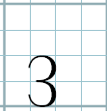
3
ba

Slide 6

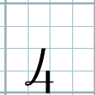
4
bốn

Slide 7

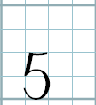
5
năm

Slide 8

0
không

Slide 9
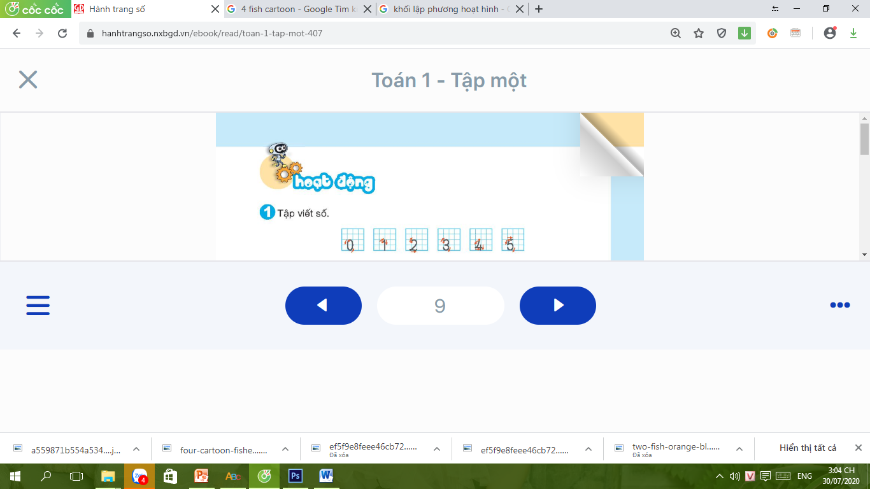

Slide 10
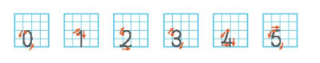
1
Tập viết số

Slide 11
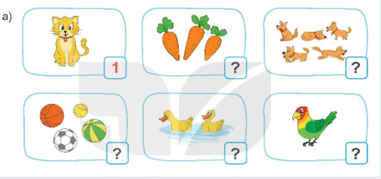
?
2
Số
1
3
5
4
2
1

Slide 12
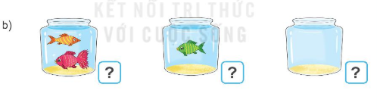
2
1
0

Slide 13
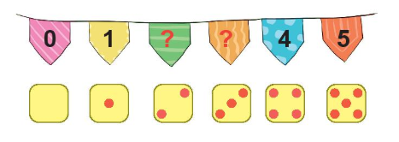
3
Số
?
2
3

